Slide 1



一、人员及其组织:
日语词汇学习小程序PPT

Slide 2
摘 要
日语词汇学习小程序是高校人才培养计划的重要组成部分，是实现人才培养目标、培养学生科研能力与创新思维、检验学生综合素质与实践能力的重要手段与综合性实践教学环节。本学生所在学院多采用半手工管理日语词汇学习小程序的方式，所以有必要开发日语词汇学习小程序管理系统来对日语词汇学习小程序档案进行数字化管理。既可减轻学院教职员工工作压力，比较系统地对练习上的各项服务和信息进行管理，又可加快试题查询速度、练习试题管理，跟上国家各部门关于信息化的步伐，使各项管理更加规范化。 正是针对上述问题，本论文对日语词汇学习小程序管理系统的开发过程进行了较为详细的论述，采用B/S架构、uniapp框架和java结合后台开发的 ，微信开发者开发工具。
日语词汇学习小程序开发使系统能够更加方便快捷，同时也促使日语词汇学习小程序变的更加系统化、有序化。系统界面较友好，易于操作。

Slide 3
课题意义
如今，随着移动客户端的普及，微信因为其简单，方便，并且用户体验度好，所以被称为现在聊天沟通的新宠，同时也被应用到更多的企业做宣传推广。截至2017年底，微信用户数突破10亿，包括银行、证券、快递服务、电子商务等越来越多的公司在微信平台上推出相应的服务平台，以适应用户新的行为习惯。微信平台的科研社交网络平台已是势在必行。计算机技术在现代管理中的应用，使计算机成为人们应用现代技术的重要工具。能够有效的解决用户管理便捷化的问题，提高效率。给用户提供最全面、最专业的数据管理信息，帮助他们了解最新详细信息，还有就是借助微信端，能够更好的满足用户的需求，为用户节省时间以达到省时又高效的目的。

Slide 4
主要内容
日语词汇学习小程序从功能、数据流程、可行性、运行环境进行需求分析。对日语词汇学习小程序 的数据库、功能进行了详细设计，分析了主要界面设计和相关组件设计，日语词汇学习小程序 的具体实现进行了介绍。从数据库中获取数据、向数据库中写入数据，实现系统直接对数据库进行各种数据库查询、插入、删除、更新等操作，在网页中加入动态内容，从而实现日语词汇学习小程序 所需要的各种基本功能。

Slide 5
小程序框架以及目录结构介绍
整个小程序框架系统分为两部分：逻辑层和视图层。小程序开发框架的目标是通过尽可能简单、高效的方式让开发者可以在微信中开发具有原生小程序体验的服务。小程序在视图层与逻辑层间提供了数据传输和事件系统，提供了自己的视图层以及逻辑层框架，让开发者能够专注于数据与逻辑。框架的核心是一个响应的数据绑定系统，可以让数据与视图非常简单地保持同步。在逻辑层做数据修改，在视图层就会做相应的更新。框架提供了一套基础的组件，这些组件自带微信风格的样式以及特殊的逻辑，开发者可以通过组合基础组件，创建出强大的小程序 。

Slide 6
系统结构图

Slide 7
用户信息图

Slide 8

管理员登录模块

Slide 9
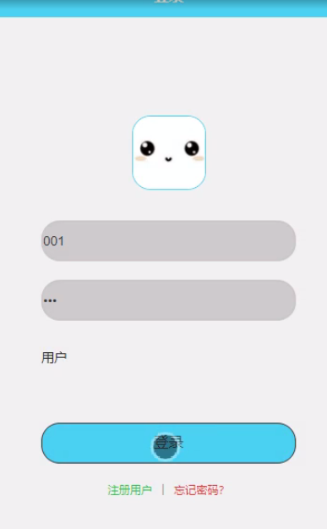
用户前端功能模块

Slide 10
系统测试
软件系统测试的目的是通过测试找出在程序中的存在的错误信息和阻碍程序正常运转的安全隐患。这同时也是每一个系统软件测试的主要的规定，软件系统的应用过程中，发现一个重要的错误也是极具有很大的影响力的，一个好的测试的方案就为发展程序中存在的重大问题的；同样，一个成功的测试方案也就发现了迄今为止尚未发现的一个重要错误的测试。
软件测试的主要的好处就是为了让软件的运行情况更好，让用户的使用的过程中更加的满意。在软件工程中，软件测试是一个十分重要环节，在交付用户使用最终的软件之前，软件测试就是一个检验的过程，主要针对的是软件的软件设计开发、需求分析、系统编码各阶段结果的一个检验过程。

Slide 11
测试结果
测试后得到的性能和用例，系统具有足够的正确性、可靠性、稳定性，并且可以对输入数据进行准确的点击操作处理和响应测试用户的体验也得到了很好的反馈和响应时间。合理的范围，可以兼容所有主流浏览器，设计所需的效果。

Slide 12
结 论
日语词汇学习小程序 的设计，通过互联网来解决实现信息化的网站系统，通过我四年所学的所有专业知识整合一起，进行对日语词汇学习小程序 进行开发设计，当然在真正着手来做的时候遇到了很多问题，一个是网站的技术问题，一个是自己之前没有单独开发过程序，动手实践比较少，面对问题的同时，自己的自信心也受到了一些打击，不过我也是快速的调整自己的状态，老师与同学讨论的方法解决了所有的困难。
毕业设计是我们所学知识应用的最佳体现，也是在考核我们四年中所学的所有的专业知识及技术应用情况，通过这样毕业设计可以更好的得到锻炼及对所学知识的复习及运用，也是一种训练和实践。日语词汇学习小程序 的实现，不仅巩固了我以前的知识，还对学到的知识通过结合技术进行详细了解，还结合了对跨学科效果的深入理解。

Slide 13
参考文献
[[1] 杨文志. Google 小程序程序设计指南[M]. 北京：电子工业出版社，2018：10-100.
[2] 韩超，梁泉著. 小程序系统原理及开发要点详解 [M]. 北京：电子工业出版社，2019：50-150.
[3] 周元兴. Google入门与实例教程 [M]. 北京：电子工业出版社，2017：30-80.
[4]熊伟,叶淋玮. 我国虚拟旅游网站的功能评价研究[J]. 人文地理,2018,02:154-160.
[5]赵宣容. 计算机软件数据库设计的重要性以及原则探讨[J]. 电子技术与软件工程,2019,17:209.
[6]李凯,鹿艳晶.网站的设计与开发[J]. 软件导刊,2019,03:79-81.
[7]白凯,吕洋洋,李薇薇.网站信息类型、品牌与服务保证对网站信任的影响[J]. 旅游学刊,2019,03:91-99.
[8]郝进义. 数据库设计规范及设计技巧研究[J]. 计算机光盘软件与应用,2017,12:176-177.

Slide 14
感谢聆听

